Slide 1


第三次实例分析 第一部分
第11组 ：陈翼飞 张袭 张钊珲 郑雨欣
Notes:
照片为学生拍摄的礼堂

Slide 2
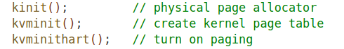
main函数中的相关部分
kinit() 函数将合适范围内的可用内存加入空闲列表中，方便之后对空闲内存的分配使用。
kvminit() 函数创建了一个内核页表，用来记录虚实地址的转换。
kvminithart() 将刚才创建的内核页表投入使用。

Slide 3

1
kinit() 函数与 Q4
2
kvminit() 函数与Q1、2
3
kvminithart() 函数与Q3
4
trampoline机制与Q5、6
5
进阶题：linux的内存初始化
目录
Contents
Notes:
图片可以替换

Slide 4
01
kinit() 函数与 Q4

Slide 5
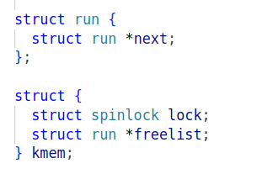
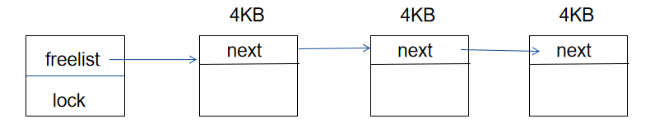
Q4：xv6 中可用物理内存是用什么数据结构进行组织管理的？
答：链表
结构体run为链表结点，指向下一个可用物理内存块（大小4KB）
结构体kmem为链表表头，有一个指向run结构体的指针“freelist”
结构体kmem还带有一个自旋锁，用来保护这个链表

Slide 6
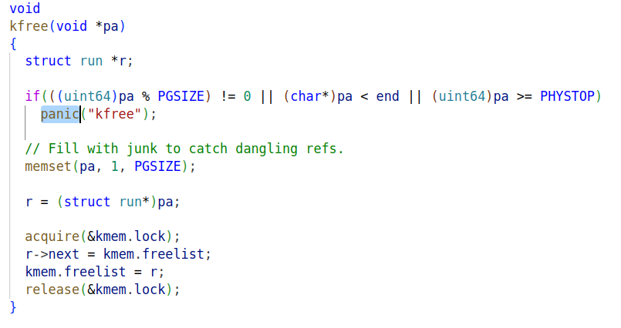
两个与可用物理内存链表相关的基本函数（kfree）
if语句对传入的物理地址 pa 进行检查，确保它是页对齐的、在合法的物理内存范围内。
在要释放的页中填充1，这样内存释放后代码读取内存时不会读到旧的有效值。
获取内核内存锁，确保修改 freelist 时的原子性。
将当前节点插入列表的头部，使其成为第一个可用内存块
释放内核内存锁。

Slide 7
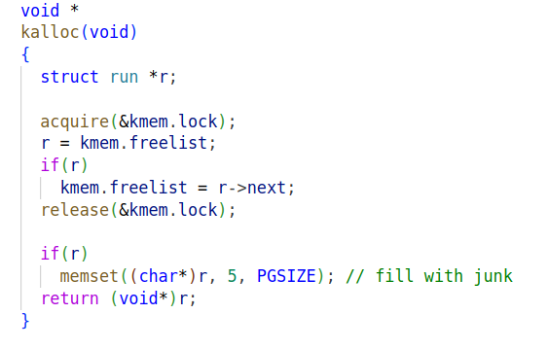
两个与可用物理内存链表相关的基本函数（kalloc）
请求锁，进入临界区
若空闲链表中有空闲页，取第一项，并将其从空闲链表移除
释放锁
在要分配的空闲页中填充垃圾数据
返回分配的空闲页

Slide 8
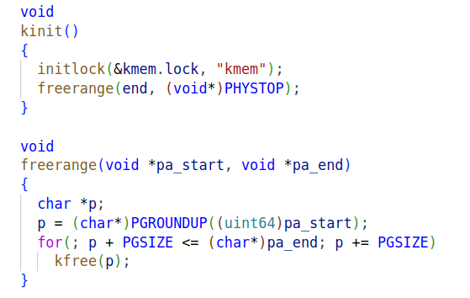
kinit()函数做了什么？
kinit函数初始化可用内存块链表的锁，并将从内核结束到PHYSTOP这部分可用的物理内存块以链表的数据结构进行管理，便于接下来对内存的使用
freerange函数：
使用kfree函数将给定范围内的可用内存块加入到链表当中

Slide 9
02
kvminit() 函数与Q1、2

Slide 10
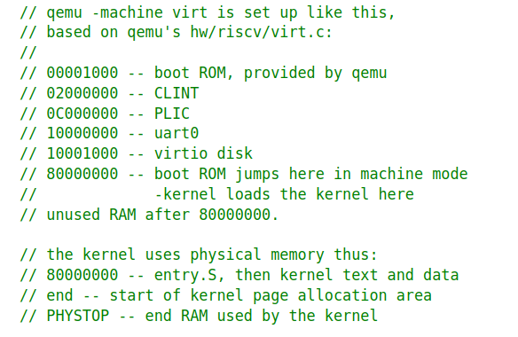
Q1：xv6的虚拟地址是如何布局的？
在memlayout.h文件中，可以了解xv6的物理地址布局：
虚拟地址到物理地址如何映射？
kvminit() 函数创建了一个内核页表，用来记录虚实地址的转换。
kvminit函数如何工作？

Slide 11
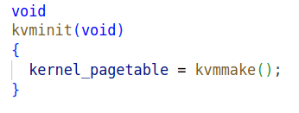
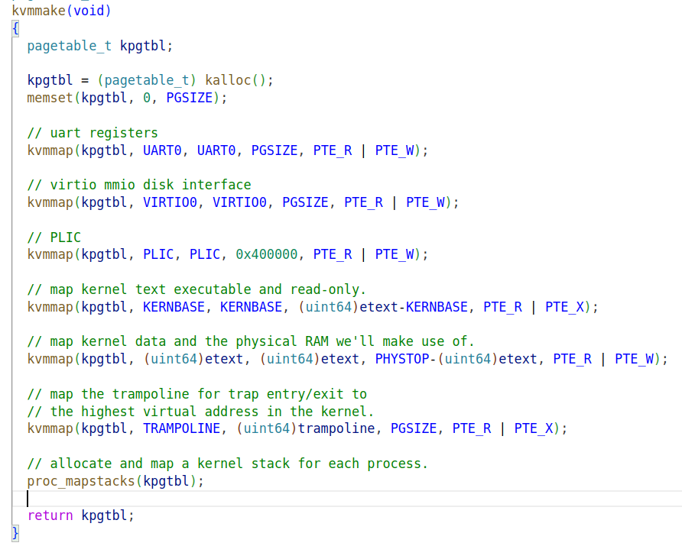
Q2：kvminit()函数是如何工作的？它如何构建 xv6 的虚拟地址布局？

Slide 12
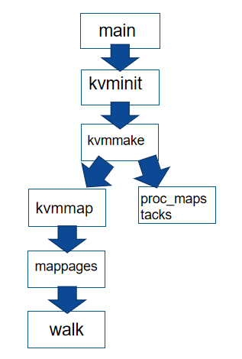
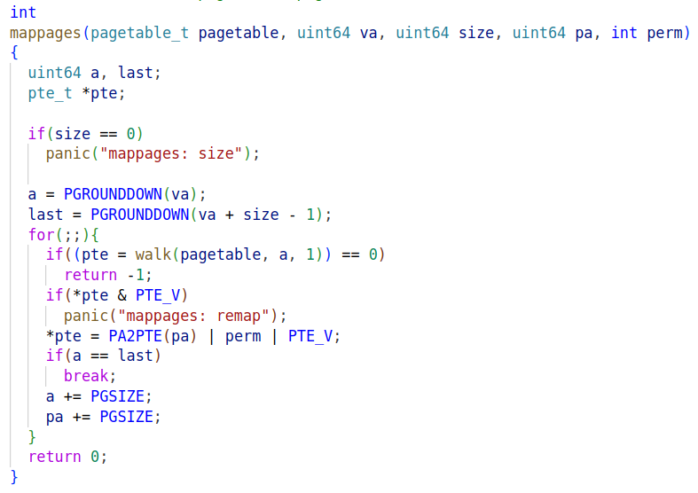
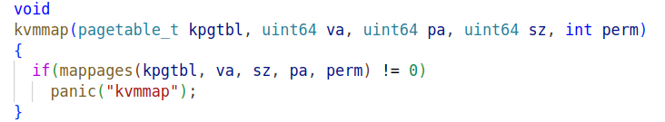
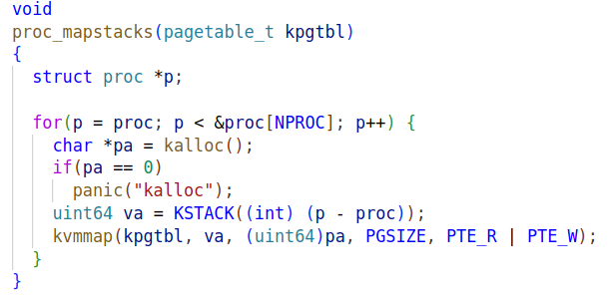
Q2：kvminit()函数是如何工作的？它如何构建 xv6 的虚拟地址布局？
函数调用层数多

Slide 13
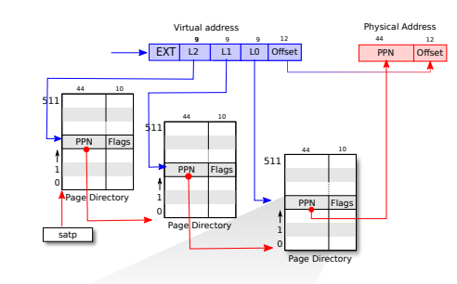
xv6虚拟地址到物理地址转换过程
根据虚拟地址的L2、L1、L0位寻找真实物理地址的高44位，并与虚拟地址的低12位拼接形成真正地物理地址。

Slide 14
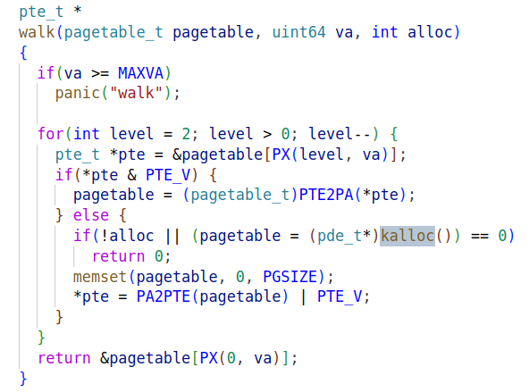
walk()函数的作用
walk函数：根据三级页表逐级查找虚拟地址对应的最底层PTE，并返回其地址
pagetable_t:根页表的基地址
PTE2PA&PA2PTE:物理地址 pa 与页表项PTE格式之间的转换
PX(level,va):根据level和虚拟地址va确定每级页表对应的PTE位置
memset():该函数用于为指定内存进行赋值，在该处赋值为0，等待填充真实的物理地址

Slide 15
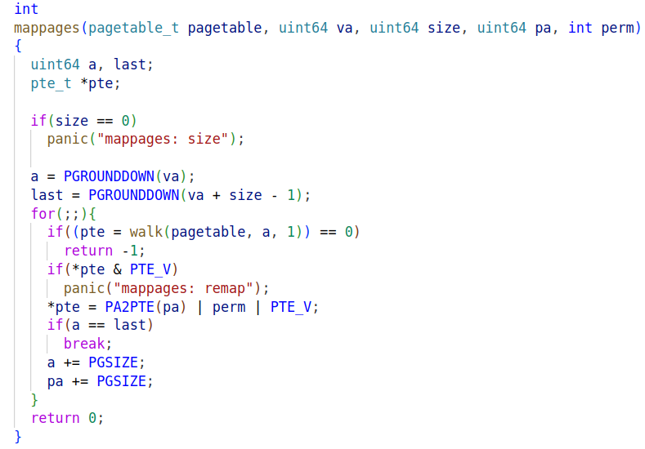
mappages()函数的作用
mappages函数：将从虚拟地址va（映射到pa）开始的大小为size的虚拟内存块，分成页大小（4KB）的块，并将每页对应的虚拟-物理地址映射加入页表
（PGROUNDDOWN(va)：将虚拟地址 va 向下舍入到最近的页面边界。保证va 的低12位（对应一个页面大小）为零
perm是权限标志，它包含了访问权限的信息，例如可读、可写、可执行等，PTE_V 是有效位，表示该页表项是否有效）
每次循环va递增PGSIZE（赋值给a），并调用walk函数查找一个可用的PTE地址，将a对应的物理地址写入该PTE

Slide 16
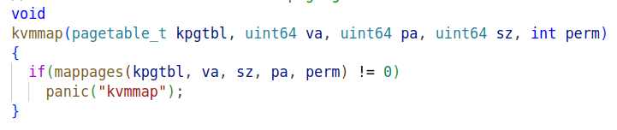
kvmmap()函数的作用
调用mappages函数，在页表kpgtbl中添加从va到pa的大小为sz的内存块的映射

Slide 17
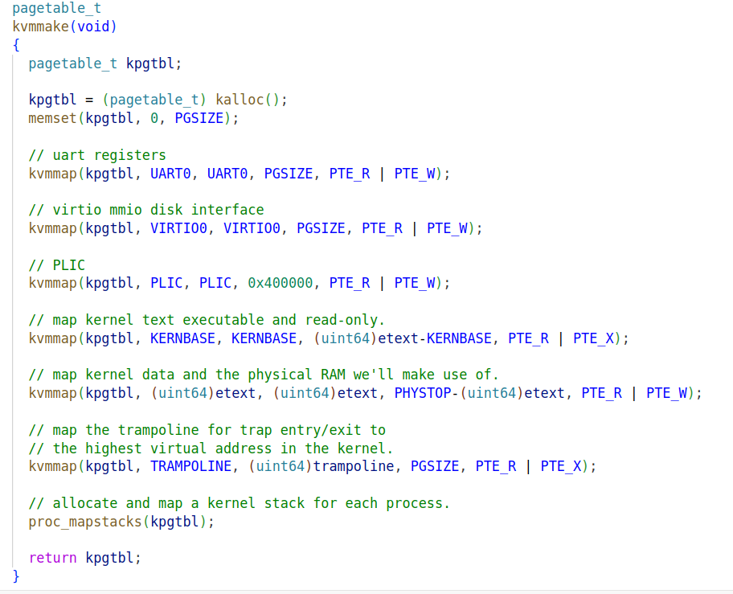
kvmmake()函数的作用
使用kalloc函数（在Q4中详细说明）新建一个页表kpgtbl
根据虚拟地址布局，调用kvmmap函数和proc_mapstacks函数建立内核页表

Slide 18
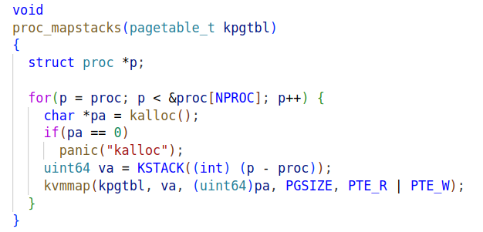
proc_mapstacks()函数的作用
设置内核堆栈的映射：
循环遍历所有的进程控制块 struct proc，并为每个进程分配一页物理内存作为内核栈空间。
KSTACK 用于计算根据进程索引偏移的虚拟地址，将内核栈映射到虚拟地址空间的位置。
调用 kvmmap 函数建立 va到pa的映射，并设置相应的权限标志（可读可写）。

Slide 19
Q2：kvminit()函数是如何工作的？它如何构建 xv6 的虚拟地址布局？
对xv6的虚拟地址进行布局
设置内核堆栈的映射
将虚拟地址与物理地址的对应关系加入到页表当中
根据虚拟地址获取PTE的地址

Slide 20
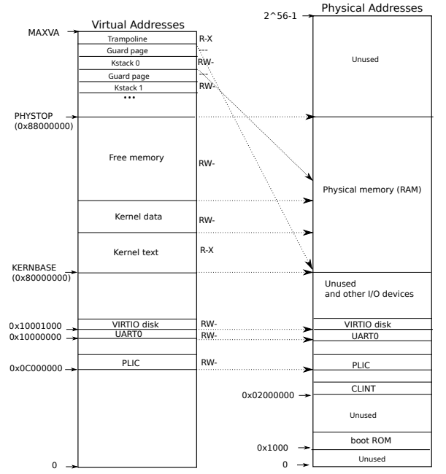
Q1：xv6的虚拟地址是如何布局的？

Slide 21
03
kvminithart() 函数与Q3

Slide 22
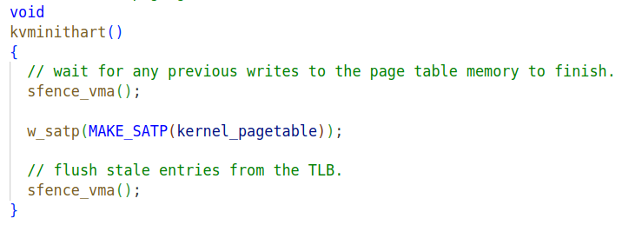
Q3：kvminithart()函数的作用是什么？？

Slide 23
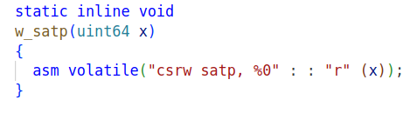
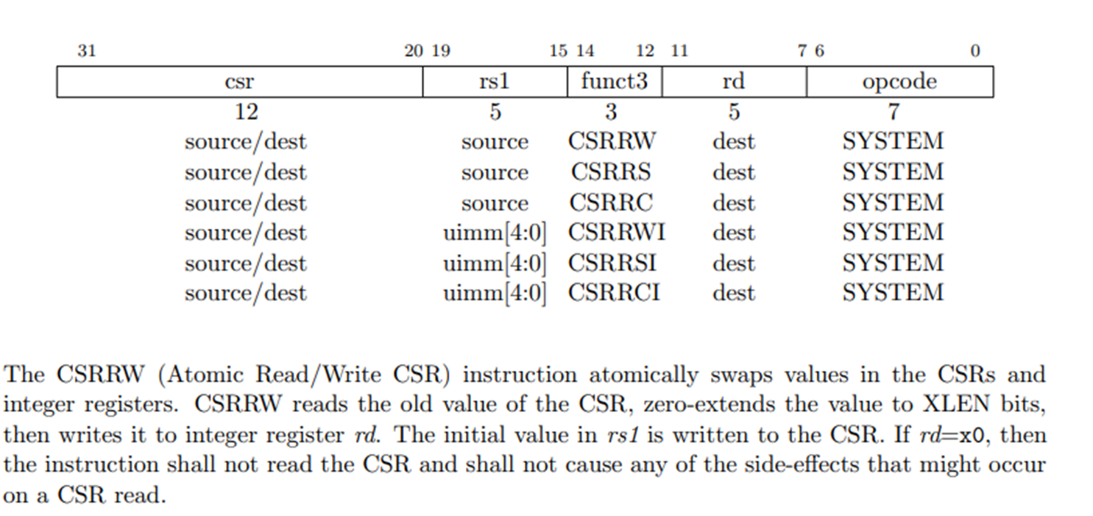
Q3：kvminithart()函数的作用是什么？？
该函数将参数写入csr寄存器中。
kvminithart函数将SATP寄存器的值设置为内核的根页表地址。通过使用MAKE_SATP(kernel_pagetable)宏，将内核的页表地址转换为适当的格式，并将其写入到页表寄存器中。

Slide 24
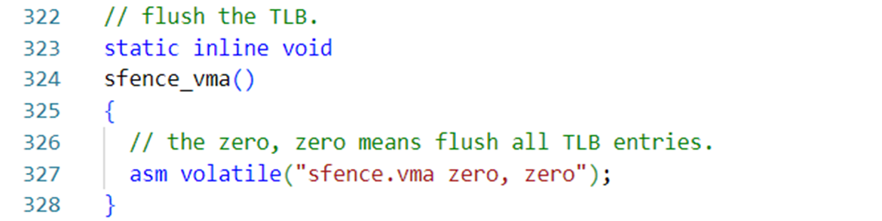
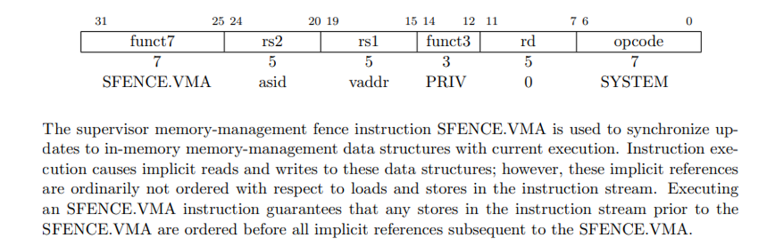
Q3：kvminithart()函数的作用是什么？？
当xv6更改页表时，需要清空tlb，以防止tlb错误地使用旧的缓存映射。而sfence_vma函数就起到了这个作用。

Slide 25
Q3：kvminithart()函数的作用是什么？？
kvminithart函数使页表机制被“激活”

Slide 26
04
trampoline机制与 Q5、6

Slide 27
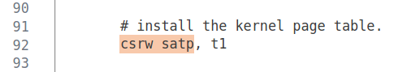
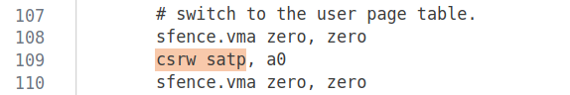
Q5：trampoline.S中，汇编命令csrw satp的作用是什么？在哪些情况下需要执行这一命令？
用户态到内核态
需要切换页表时，会用到这条汇编命令，例如初始化内核、进程切换、或者内核态与用户态的切换等情况。
在uservec函数中，将内核根页表地址写入satp寄存器
内核态到用户态
在userret函数中，将用户页表地址写入satp寄存器

Slide 28

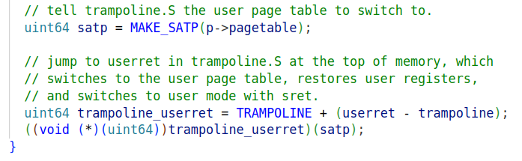
Q6：结合代码，解释xv6中的 trampoline 机制是如何工作的

Slide 29
trampoline.S中的 uservec函数
将所有寄存器的值存在内存的TRAPFRAME处
将内核的相关参数从内存加载至寄存器中
通过写satp切换至内核页表
跳转到usertrap函数进行后续的操作
用户态到内核态

Slide 30
trampoline.S中的 userret函数
通过写satp切换至用户页表
将所有存在内存的原用户态寄存器值返回寄存器
内核态到用户态

Slide 31
05
Linux kernel 内存初始化

Slide 32
进阶题：Linux kernel 内存初始化做了哪些⼯作？
Notes:
涉及的函数按照功能而非顺序分类

Slide 33
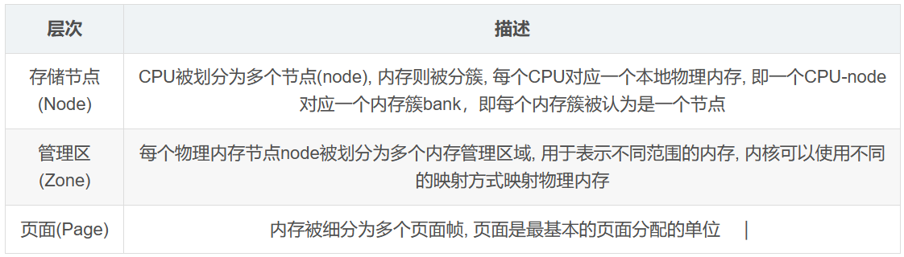
Linux的内存管理背景——层次结构
Linux把物理内存划分为三个层次管理：
为了支持NUMA模型，也即CPU对不同内存单元的访问时间可能不同，此时系统的物理内存被划分为几个节点(node), 一个node对应一个内存簇bank，即每个内存簇被认为是一个节点
Notes:
由于硬件的限制，内核并不能对所有的页一视同仁。有些页位于内存中特定的物理地址上，所以不能将其用于一些特定的任务。由于存在这种限制，所以内核把页划分为不同的区域(zone)。内核使用区域对具有相似特性的页进行分组。
NUMA（Non-Uniform Memory Access）模型是一种计算机内存设计，用于多处理器架构，其中处理器之间的内存访问时间依赖于内存的位置相对于处理器的不同。NUMA系统设计用来优化多处理器系统中的处理器到内存的访问，使得每个处理器都有其本地内存（local memory），同时也能访问其他处理器的内存（remote memory），不过远程内存访问速度要比本地内存慢。
首先, 内存被划分为结点. 每个节点关联到系统中的一个处理器, 内核中表示为pg_data_t的实例. 系统中每个节点被链接到一个以NULL结尾的pgdat_list链表中<而其中的每个节点利用pg_data_tnode_next字段链接到下一节．而对于PC这种UMA结构的机器来说, 只使用了一个成为contig_page_data的静态pg_data_t结构.接着各个节点又被划分为内存管理区域, 一个管理区域通过struct zone_struct描述, 其被定义为zone_t, 用以表示内存的某个范围, 低端范围的16MB被描述为ZONE_DMA, 某些工业标准体系结构中的(ISA)设备需要用到它, 然后是可直接映射到内核的普通内存域ZONE_NORMAL,最后是超出了内核段的物理地址域ZONE_HIGHMEM, 被称为高端内存. 是系统中预留的可用内存空间, 不能被内核直接映射.最后页帧(page frame)代表了系统内存的最小单位, 堆内存中的每个页都会创建一个struct page的一个实例. 传统上，把内存视为连续的字节，即内存为字节数组，内存单元的编号(地址)可作为字节数组的索引. 分页管理时，将若干字节视为一页，比如4K byte. 此时，内存变成了连续的页，即内存为页数组，每一页物理内存叫页帧，以页为单位对内存进行编号，该编号可作为页数组的索引，又称为页帧号.

Slide 34
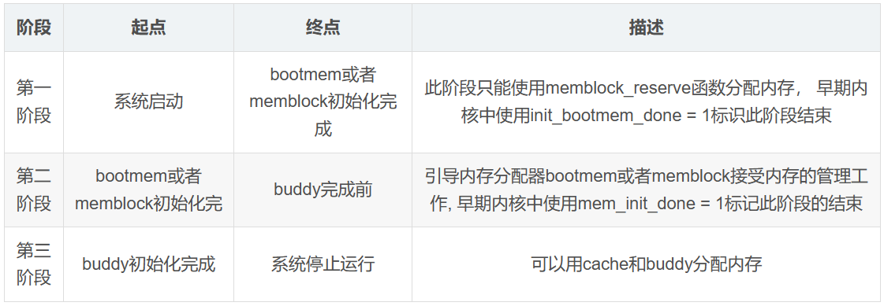
Linux的内存管理背景——初始化的三个阶段
linux内核的内存管理分三个阶段：

Slide 35
相关函数顺序
函数 | 功能
setup_arch | 特定于体系结构的设置函数, 其中一项任务是负责初始化自举分配器
mm_init_cpumask | 初始化CPU屏蔽字
setup_per_cpu_areas | 给每个CPU分配内存，并拷贝 .data.percpu段的数据. 为系统中的每个CPU的per_cpu变量申请空间
build_all_zonelists | 建立并初始化结点和内存域的数据结构

Slide 36
相关函数顺序
函数 | 功能
mm_init | 建立了内核的内存分配器,其中通过mem_init停用bootmem分配器并迁移到实际的内存管理器(比如伙伴系统),然后调用kmem_cache_init函数初始化内核内部用于小块内存区的分配器
kmem_cache_init_late | 在kmem_cache_init之后, 完善分配器的缓存机制, 当前3个可用的内核内存分配器slab, slob, slub都会定义此函数
kmemleak_init | Kmemleak工作于内核态，Kmemleak 提供了一种可选的内核泄漏检测，其方法类似于跟踪内存收集器。当独立的对象没有被释放时，其报告记录在 /sys/kernel/debug/kmemleak中, Kmemcheck能够帮助定位大多数内存错误的上下文
setup_per_cpu_pageset | 初始化CPU高速缓存行, 为pagesets的第一个数组元素分配内存, 换句话说, 其实就是第一个系统处理器分配

Slide 37
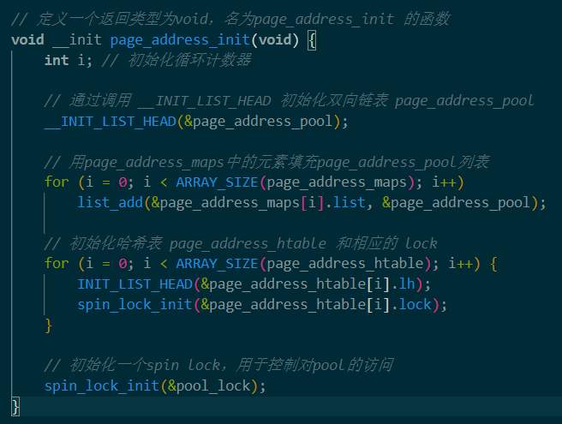
页表和地址空间初始化：page_address_init()
在支持高端内存的体系结构中，page_address_init()函数初始化高端内存页表池的链表 struct list_head page_address_pool变量,将内存页地址映射表 struct page_address_map page_address_maps[LIST_PKMAP]中的每一个页地址映射结构 page_address_maps[n]都通过其list成员加入到链表page_address_pool中。初始化内存地址槽结构数组static struct page_address_slot page_address_htable[1<<PA_HASH_ORDER(=7)]中的每一个结构变量的链表lh和自旋锁lock，最后初始化高端内存池全局自旋锁pool_lock。
Notes:
该函数初始化高端内存（High Memory）线性地址空间中永久映射相关的全局变量，若没有配置没有配置CONFIG_HIGHMEM这个宏就是空函数（本次参考代码中虽然声明了该函数，但没有找到该函数的定义，函数代码是从网上找的）。

Slide 38
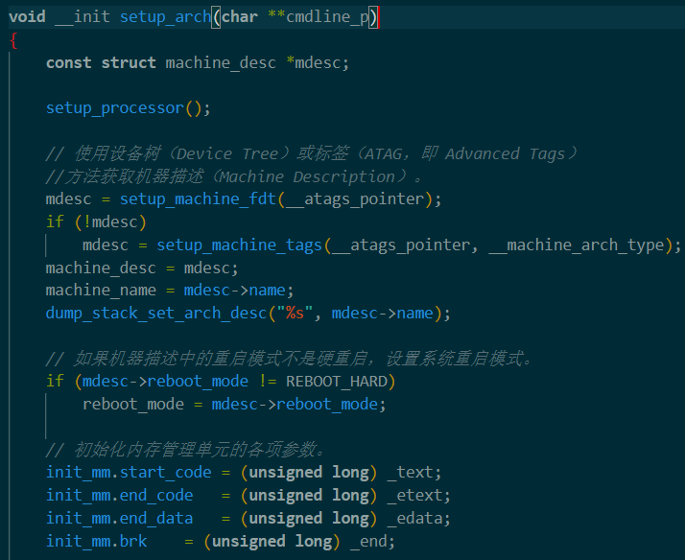
体系结构相关设置: setup_arch()
start_code：代码段的起始地址，表示代码段在内存中的起始位置。这通常指向内核的开头，或称为_text。
end_code：代码段的结束地址，即代码段在内存中的结束位置。对于大多数系统来说，这被设定为_etext，即代码结束的地方。
end_data：数据区域的结束地址，也就是初始化的全局变量区域的结束位置。这些变量是在编译时确定的，这个地址通常被标志为_edata。
brk：堆区域的结束地址 (brk 来自“break”，表示堆的结束位置)。堆区域通常在数据区之后，用于存放动态分配的内存。对于这个值，它在操作系统启动时被设定为_end。
Notes:
setup_arch（）函数会设定硬重启（hardware reset，指用户按下电源按钮重启或操作系统切断电源重启）的参数，如果系统出现了严重错误并且无法继续运行，或者在特定的更新和维护的过程中，系统可能会需要进行硬重启。

Slide 39
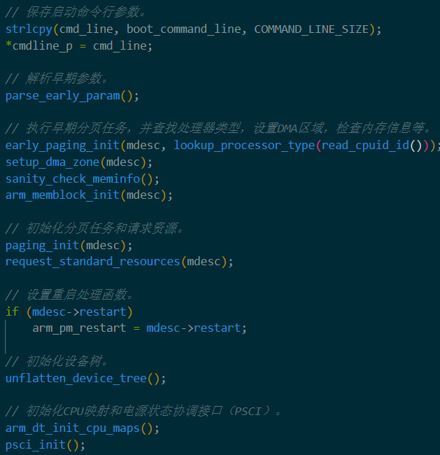
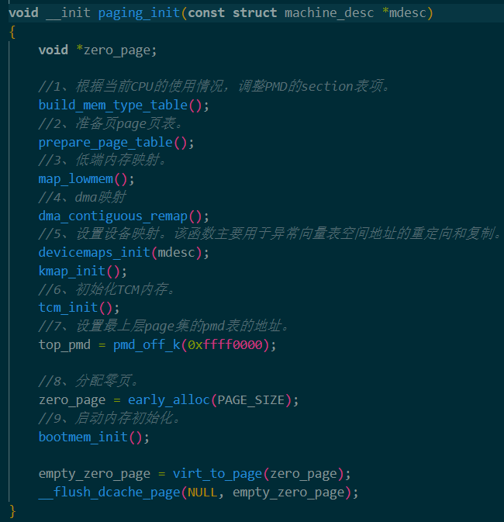
体系结构相关设置: setup_arch()
Notes:
paging_init()函数用于设置页表，初始化zone内存映射，并设置零页、坏页和坏页表等。具体的操作过程如下：1、根据当前CPU的使用情况，调整PMD（第三级页表）的section表项。2、准备page页表。3、低端内存映射。4、DMA（Direct Memory Access）映射。5、设置设备映射。该函数主要用于异常向量表空间地址的重定向和复制。6、初始化TCM（Threaded Crypto Module，代表了一个针对加密和解密处理的内核级别模块）内存。7、设置最上层page集的PMD表的地址。8、分配零页。9、启动内存初始化。

Slide 40
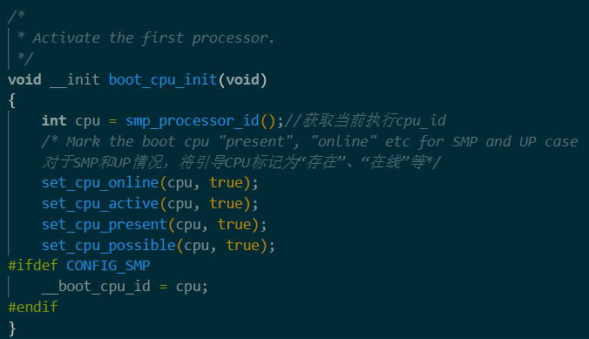
内存管理初始化:boot_cpu_init()
Notes:
在某些体系结构中，这个函数会与内存相关的数据结构做一些关联设置，例如Per-CPU变量，进程描述符（task_struct），内存描述符（mm_struct，岱庙一个独立地址空间和与之相关的资源如页表），运行队列（runqueue），通过这些数据结构，CPU可以访问和管理他杜泽的任务和资源，虽然没有直接操作这些数据结构，但是设置CPU状态，是这些数据结构在CPU上正确工作的基础

Slide 41
内存管理初始化:boot_cpu_init()
int cpu = smp_processor_id(); 获取当前执行的CPU的ID。这通常是系统中编号为0的CPU，它是被BIOS或者bootloader选择来运行操作系统引导代码的CPU。
set_cpu_online(cpu, true); 引导CPU的状态设置为在线(online)。在线状态表示CPU是激活的并且可以进行任务调度。
set_cpu_active(cpu, true); 引导CPU的状态设置为活跃(active)，表示CPU是被系统激活并且参与任务处理。
set_cpu_present(cpu, true); 引导CPU的状态设置为存在(present)，表示物理上CPU是存在的。
set_cpu_possible(cpu, true); 引导CPU的状态设置为可能(possible)，意味着CPU可能未在线，但如果需要可以被激活。
#ifdef CONFIG_SMP
__boot_cpu_id = cpu;
#endif
这部分代码是一个条件预处理块，只有在构建内核时启用了对称多处理（SMP）支持时才会包括在内。如果SMP被激活，那么这段代码将引导CPU的ID赋值给全局变量 __boot_cpu_id，以便于其他部分的代码引用.
Notes:
简而言之，这个函数在Linux内核初始化过程中执行，并且对引导CPU的状态进行了一系列的设置，使它可以参与任务调度。如果开启了SMP（多处理器支持），它还会记录下引导CPU的ID。这些操作对于后续代码正确分辨CPU（尤其是在多核或多CPU的环境中）和正确地进行任务调度是很重要的。

Slide 42
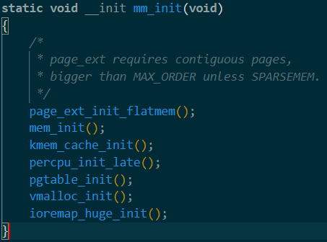
内存管理初始化: mm_init()
mm_init(): 这个扩展性的函数初始化了内核的内存管理子系统，包括各种内存池、伙伴系统、slab/slub分配器以及内核的虚拟内存管理。
Notes:
page_ext_init_flatmem() - 初始化 page extensions，这通常是与页表嵌入的附加内存信息，如跟踪被内存细分器 (memcg) 使用的页面。此函数针对的是系统使用了非稀疏内存模型 (flat memory model)，并确保在这种模型下页扩展被正确地初始化。
mem_init() - 完成物理内存的初始化和注册，设置内存界限，并将内核数据以外的内存标记为可用。
kmem_cache_init() - 初始化内核的 slab 分配器，设置用于分配各种常用对象的内存缓存。
percpu_init_late() - 初始化延迟设置的每处理器变量（percpu variables），确保每CPU变量已经设定好。
pgtable_init() - 初始化特定于体系结构的页表代码，确保页表可以用于管理虚拟内存。
vmalloc_init() - 初始化 vmalloc 空间，vmalloc 是用于分配连续的虚拟内存区域，但不保证物理内存也是连续的。
ioremap_huge_init() - 如果支持，初始化映射大型 I/O 内存区域的功能。

Slide 43
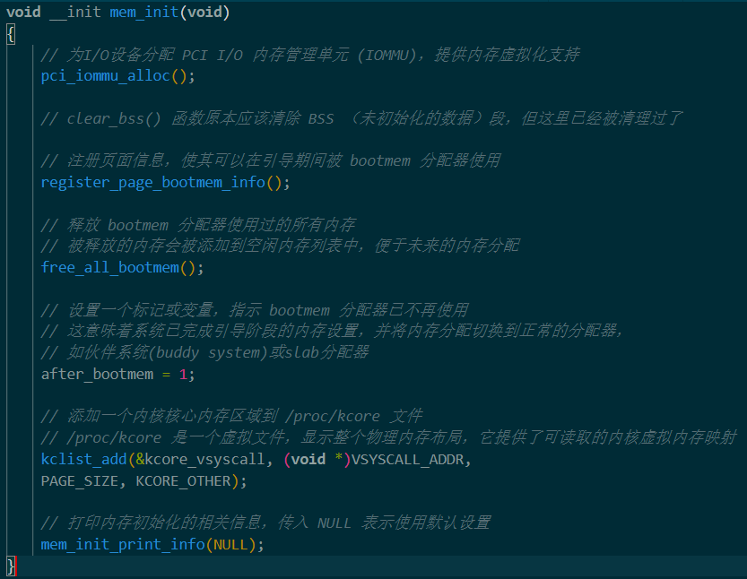
内存管理初始化: mm_init()
Mem_init()在不同体系架构实现不同，甚至同一架构下不同位的架构也实现不同。我们这里以ARM64为例。
Notes:
pci_iommu_alloc();
这个调用设置 PCI I/O内存管理单元（IOMMU）。IOMMU是类似于内存管理单元（MMU）的设备，目的是为I/O设备支持内存虚拟化，可以让它们使用虚拟地址来访问物理内存。
注释掉的clear_bss()调用
这部分进行了注释，通常 clear_bss() 函数负责清空BSS段（未初始化的数据）。
register_page_bootmem_info();
这个函数用于注册页面信息，以便可以在引导期间使用 bootmem 分配器进行内存分配。
free_all_bootmem();
释放引导期间分配器（bootmem）使用过的所有内存，所释放的内存将被添加到空闲内存列表中，用于将来的分配请求。
after_bootmem = 1;
设置一个标记或变量来指示 bootmem 分配器已不再使用。这意味着系统已经完成了引导期间的内存设置阶段，并且内存分配将转移到正常的分配器，如伙伴系统（buddy system）或slab分配器。
kclist_add() 调用
这个调用添加一个内核核心区域到 /proc/kcore 文件。/proc/kcore 是一个伪文件，展示了整个物理内存的布局，它是可读取的内核虚拟内存映射。
mem_init_print_info(NULL);
这个函数打印内存初始化的相关信息。传入 NULL 表示使用默认设置，但这取决于实际的函数实现和其它传入的参数。
此外，这段代码是使用了 __init 宏，这是告诉内核这个函数只在引导时使用，在系统初始化完成后可以从内存中卸载以释放空间。

Slide 44
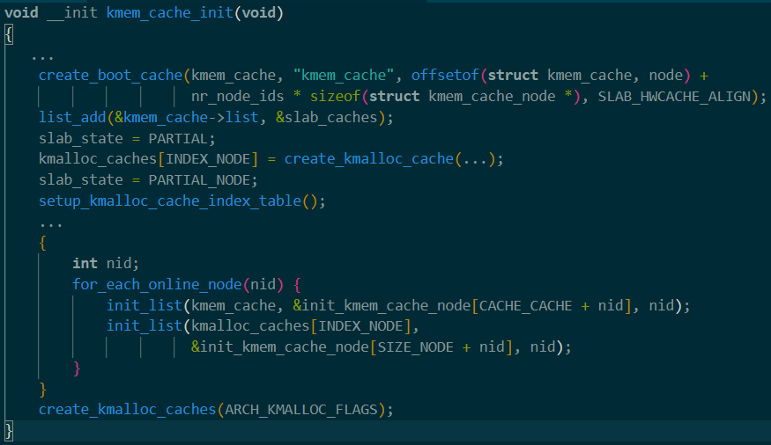
内存管理初始化: mm_init()
该函数负责初始化内核使用的Slab分配器。Slab分配器用于分配常见大小的内存对象，提供一个快速的内存分配和释放机制。
Notes:
1.初始化kmem_cache 缓存: 它包含所有缓存的struct kmem_cache结构（除了kmem_cache本身）。kmem_cache 本身就是一个缓存，用于分配其他kmem_cache结构的内存。
2.创建第一个kmalloc缓存：用于分配最小的内存块，包含其它kmalloc缓存所需的描述符。
3.创建其他kmalloc缓存：用于分配不同大小的内存对象。
4.使用kmalloc分配的数组替换__init数据区域，用于kmem_cache和第一个kmalloc缓存的head数组。
5.使用kmalloc分配的内存替换kmem_cache和其他缓存的kmem_cache_node的__init数据区域。
6.最后将kmalloc缓存的head数组调整至最终大小。

Slide 45
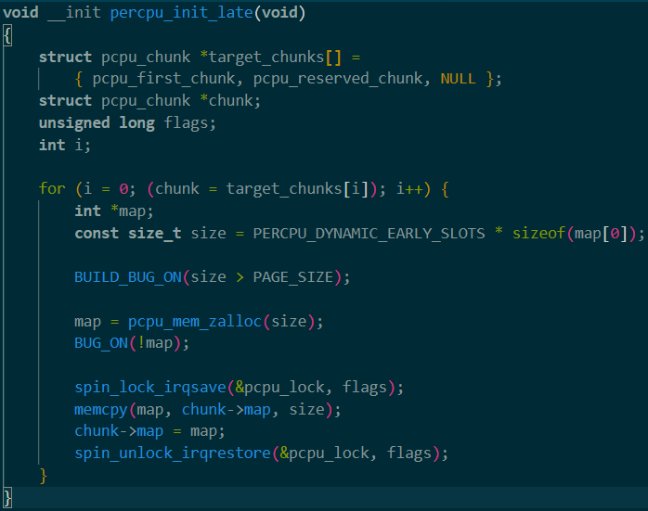
内存管理初始化: mm_init()
percpu_init_late（）函数在Linux内核中的任务是更新特定的pcpu_chunk内存块的映射数组。该函数遍历特定的pcpu_chunk数组，为每个chunk动态分配新的map，接着在自旋锁的保护下，复制旧的映射数据，并将chunk的映射指向新分配的内存。这一过程在不同版本和配置的Linux内核中可能会有所变化。
Notes:
创建一个target_chunks数组，用于存储指向动态分配内存的pcpu_chunk结构的指针。
遍历target_chunks数组中的每个pcpu_chunk结构。
为map分配内存，该内存等于PERCPU_DYNAMIC_EARLY_SLOTS与sizeof(map[0])的乘积，然后检查是否分配成功。
使用spin_lock_irqsave()获取pcpu_lock自旋锁并保存当前中断状态，以保护关键代码区域的并发访问。
将当前chunk的map复制到新分配的map内存区域。
更新当前chunk的map指针，使其指向新分配的内存区域。
使用spin_unlock_irqrestore()释放pcpu_lock自旋锁并恢复之前保存的中断状态。
继续处理target_chunks数组中的下一个pcpu_chunk，直至处理完所有pcpu_chunk结构。

Slide 46
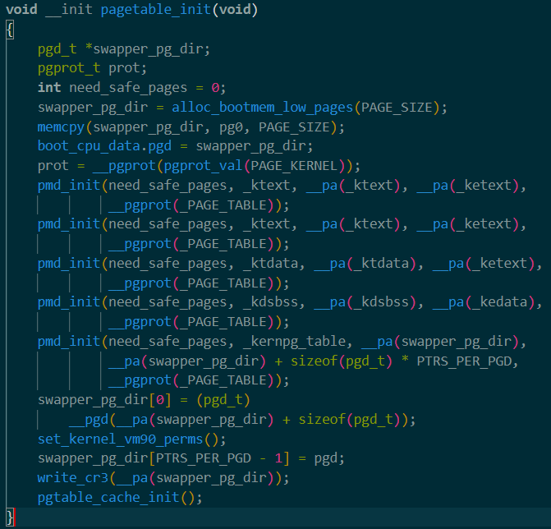
内存管理初始化: mm_init()
pgtable_init()函数，该代码将预留空间的内存页分配给swapper_pg_dir，并将预定义的初始页全局目录pg0的内容复制到这个新分配的内存中。然后对内核区域（如内核文本，数据等）进行页中间目录（PMD）初始化，最后通过将swapper_pg_dir的地址加载到CR3寄存器，将其设置为当前活动的页表，同时初始化页表缓存。
Notes:
由于未在提供的内核代码中找到对应函数，该函数来自于linux内核函数pgtable_init详解 - 我爱学习网 (5axxw.com)
1. 分配一个页作为swapper页目录（swapper_pg_dir），并将内核初始页目录（pg0）的内容拷贝到swapper页目录中。
2. 将swapper页目录设置为当前CPU的页目录。
3. 调用pmd_init函数，初始化内核页表中的不同部分。其中包括ktext（代码段的起始地址）、ktdata（数据段的起始地址）、kdsbss（BSS段的起始地址）、kernpg_table（swapper页目录的地址）。
4. 设置内核以进行90-bit虚拟地址转换。
5. 将pgd设置为swapper页目录中最后一个条目。
6. 将swapper页目录的物理地址写入CR3寄存器，设置当前CPU的页表。
7. 初始化页表缓存。

Slide 47
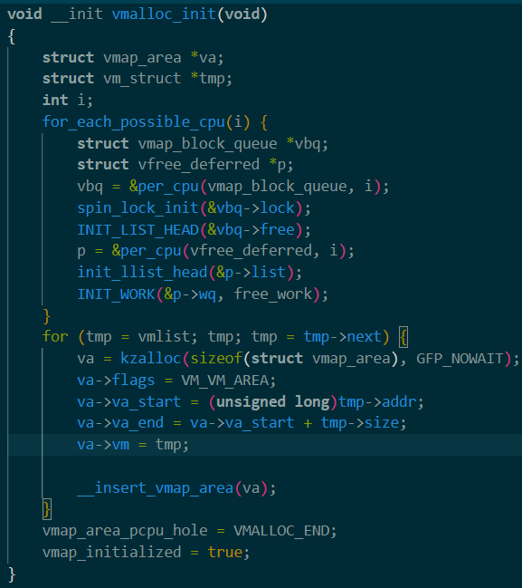
内存管理初始化: mm_init()
vmalloc_init（）函数在Linux内核中负责优化和初始化虚拟内存管理系统。它首先遍历并初始化每个可能的CPU核心的vmap_block_queue和vfree_deferred，然后根据vmlist链表创建新的vmap_area并加入到非连续内存块的管理中。接着，将vmap_area_pcpu_hole设置为VMALLOC_END来追踪可用内存空洞。最后，将vmap_initialized标志设为真，表示虚拟内存系统已经完成初始化。
Notes:
遍历每个可能的CPU核心，对每个CPU的vmap_block_queue和vfree_deferred进行初始化。vmap_block_queue负责管理非连续内存块队列，而vfree_deferred负责管理vmalloc的内存延迟释放。
根据vmlist链表中的每个vm_struct项，创建一个新的vmap_area，并通过__insert_vmap_area函数将其加入到非连续内存块的管理中。
将vmap_area_pcpu_hole变量设置为VMALLOC_END，该变量用于追踪虚拟内存系统中的可用空洞。
最后，将vmap_initialized标志设为真，表示虚拟内存系统已经完成了初始化。

Slide 48
页分配器初始化:build_all_zonelists(NULL, NULL)
函数逻辑：
1.初始化，声明变量 build_in_progress、cpu_map、node_load、reliable node mask
2.遍历所有在线的内存节点，针对每个节点，更新 “reliable lowmem”。
3.重置所有区域（zone）的CPU页集（pagesets）。
4.设置区域列表的顺序和内存节点的信息，然后构建区域列表。
5.遍历其他节点，构建这些节点的区域列表。
Notes:
该函数用于构建所有内存节点的区域列表（zonelists）。这个函数在系统启动阶段进行调用，或者在需要更新区域列表时调用。另外，这个函数需要在parse_early_topology()函数之后调用，以确保内存节点数据已准备好。
初始化中各变量：
build_in_progress，这是一个标志变量，用来检查是否已经有一个进程在构建区域列表，以防止重入。函数开始时会设置它的值为1。
const struct cpumask *cpu_map 的指针，预留以便将来使用CPU掩码。
（在上下文中）初始化过程将 node_load 数组的所有元素设置为0。memset(node_load, 0, sizeof(node_load)); 这个 node_load 通常用来存储系统内每个节点的负载信息。
reliable node mask 的结构由init_reliable_node_mask() 函数来初始化。这个结构用于标识在内存压力下，哪些节点是可靠的，可以为内存分配器分配内存。

Slide 49
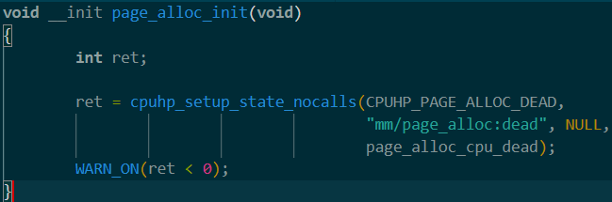
页分配器初始化:page_alloc_init()
page_alloc_init（）函数是内核初始化的一部分，专门用于页面分配器的初始化。
Notes:
调用 cpuhp_setup_state_nocalls() 函数设置处理器热插拔的状态。这个函数用于注册处理器热插拔回调函数，但在这里只关心处理器离线状态时的清理工作。传递给函数的参数包括状态的标识符 CPUHP_PAGE_ALLOC_DEAD，说明字符串 "mm/page_alloc:dead"，在线回调（传递 NULL 表示无需在线回调）和离线回调函数 page_alloc_cpu_dead。
使用 WARN_ON 宏检查 cpuhp_setup_state_nocalls() 的返回值。如果返回值小于 0，WARN_ON 会打印警告信息，表示设置状态失败。这个警告在开发调试阶段有助于发现问题，但在生产环境中通常不会开启。

Slide 50
内存诊断和检测:
kmemleak_init(): 初始化内存泄漏检测器，用于追踪没有正确释放的内存分配，帮助开发者发现和修复内存泄漏的错误。

Slide 51
per-CPU页面和缓冲区初始化:
setup_per_cpu_areas(): 设置每个CPU的特定的变量和内存区域。
setup_per_cpu_pageset(): 为每个CPU初始化内存页的sets，这对于提高多核系统的内存分配性能很重要。

Slide 52
内存优化和配置:
page_ext_init(): 该函数负责初始化页扩展数据结构，这些数据结构用于追踪额外的页面元信息。
workqueue_init_early(): 早期初始化工作队列，可能涉及内存分配。
numa_policy_init(): 初始化NUMA(非一致内存访问)策略，它可以为多处理器配置中优化内存使用。

Slide 53
总结
这些步骤确保了在启动过程中内核具有一个完整、一致且安全的内存管理环境，为后续的系统操作奠定了基础。在上述步骤执行完毕之后，内核的内存管理子系统（包括分页机制、内存分配器等）被初始化并可以运行。随着系统的继续启动，内核将管理进程的内存申请、映射和释放等操作。

Slide 54
参考资料
https://blog.csdn.net/qq_39993800/article/details/128737689
start_kernel()之page_address_init()函数-CSDN博客
【linux kernel】start_kernel详解系列之【setup_arch】-CSDN博客
内核启动代码分析之boot_cpu_init - 掘金 (juejin.cn)
内存管理之函数mm_init解读之mem_init-CSDN博客
[内核内存] slab分配器3---kmem_cache_init函数源码详解-CSDN博客
linux内核函数pgtable_init详解 - 我爱学习网 (5axxw.com)
深入理解Linux内核页表管理(Page Table Management) - 知乎 (zhihu.com)
linux同步机制 - percpu 的使用 - 知乎 (zhihu.com)
build_all_zonelists函数解析_build_zonelists-CSDN博客
启动期间的内存管理之build_zonelists初始化备用内存域列表zonelists--Linux内存管理(十三)-CSDN博客
baddy：初始化内存域___cpuhp_setup_state_cpuslocked_坤昱的博客-CSDN博客

Slide 55




